Slide 1

INTERACTIEVE SESSIE
Hybride leren in het Fontys ICT InnovationLab: hoe hybride zijn we nu eigenlijk?
Mariëlle Taks, Jolijn Jansen en Suzanne van Kuijk
11:45

Slide 2
INTERACTIEVE SESSIE
Hybride leren in het Fontys ICT InnovationLab: hoe hybride zijn we nu eigenlijk?
Mariëlle Taks, Jolijn Jansen en Suzanne van Kuijk
13:45

Slide 3
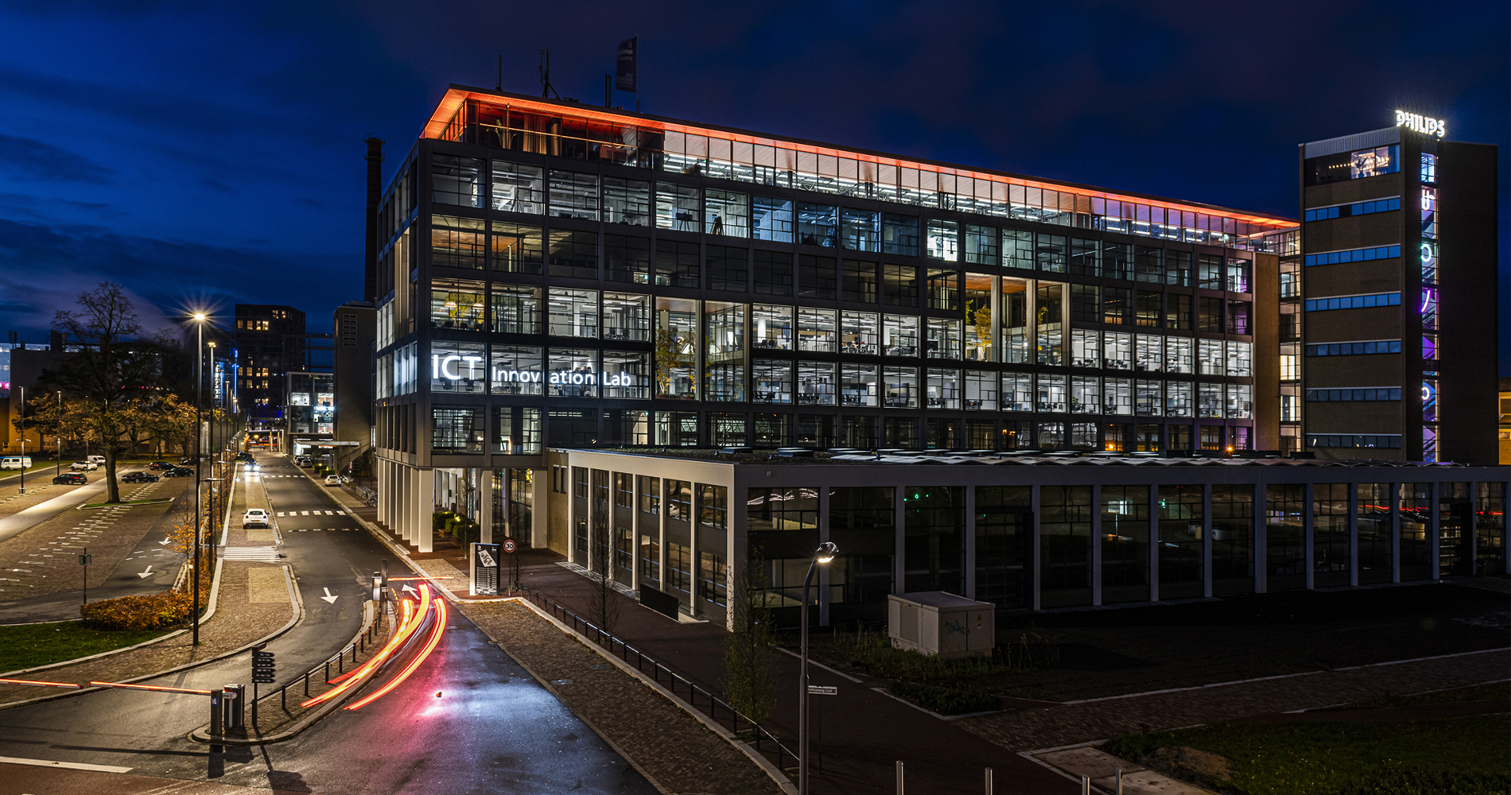

Het Fontys ICT InnovationLab
Het Fontys ICT InnovationLab is een Open Innovatie omgeving waar praktijkgerichte onderzoeksvragen binnen het ICT-domein centraal staan. In de hybride leeromgeving op Strijp TQ is er ruimte voor ICT- onderzoek en -innovatie met én voor het MKB van de Brainport en Midpoint regio. In hybride teams werken studenten, docenten, lectoraten, expertisecentra en FHICT-partnerbedrijven samen aan het ontwikkelen van talent en ICT-innovatie.
“Het Fontys ICT InnovationLab is de R&D omgeving is voor ICT-onderzoek, -innovatie & talentontwikkeling!”
3
Notes:
In het voorjaar 2021 hebben 400 studenten aan 47 authentieke onderzoeksopdrachten gewerkt, met 19 Partners in Innovation.

Slide 4
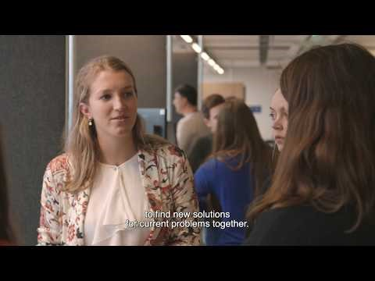
4
Notes:
In het voorjaar 2021 hebben 400 studenten aan 47 authentieke onderzoeksopdrachten gewerkt, met 19 Partners in Innovation.

Slide 5

Het Fontys ICT InnovationLab
Een nieuwe hybride leeromgeving voor studenten, docenten, onderzoekers en werkveld Partners
Praktijkgericht onderzoek samen met Partners in Innovation*
ICT onderzoek, innovatie en talentontwikkeling
Kenniscreatie, delen en circuleren
De R&D omgeving voor de Brainport en Midpoint regio
Partners in Innnovation ondersteunen en accelereren co-financiering van lectoraatsonderzoeken van FHICT*
*door middel van een SPARC lidmaatschap

Slide 6
Onderzoek naar het InnovationLab
Onderzoeksvraag
Welke impact heeft de kennisomgeving die FHICT realiseert op Strijp TQ op het studentsucces en leeropbrengsten van studenten en docenten, de kenniscreatie en kennisdeling met het bedrijfsleven en de erkende identiteit van Fontys in de regio als kennisinstelling, en onder welke financiële en organisatorische condities worden de doelstellingen gerealiseerd?
Doel
Inzichten voor Fontys over fieldlabs en HLO's
Ondersteunen doorontwikkeling InnovatioLab
Aanpak
Methodische triangulatie
Onderzoekstriangulatie
6
Notes:
Mariëlle: uitleg onderzoek (10 min)

Slide 7

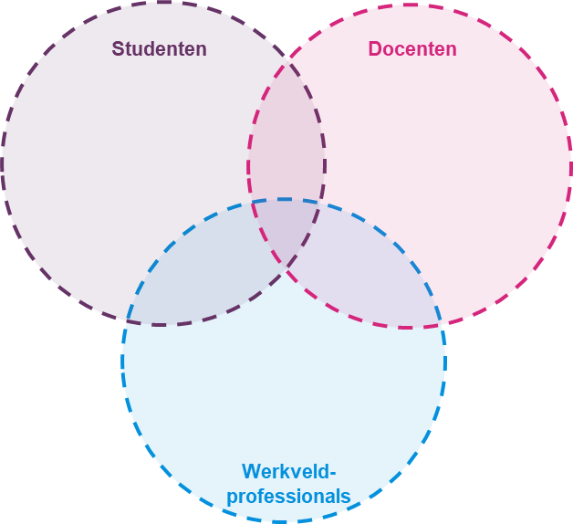
Hybride leren in het InnovationLab
Studenten
Docenten
Studenten
Docenten
Werkveldpartners
Hybridisering
Werkveldpartners
7
Notes:
Het Fontys ICT InnovationLab is een hybride leeromgeving: een leeromgeving op het grensvlak van onderwijs- en beroepspraktijk, waar studenten, docenten en werkveldpartners samen leren, werken en onderzoeken vanuit authentieke vraagstukken.

Slide 8
Hoe hybride leren we?
Idealiter stelt iedere actor in het InnovationLab zich lerend op.
Vooralsnog lijken vooral studenten te leren in het InnovationLab.
Studenten
Docenten
Docenten zouden zichzelf wel willen professionaliseren (lees: leren), maar hebben beperkte tijd/inzet om dit naar eigen zeggen voldoende te doen. Is het voor docenten mogelijk om meer tijd en inzet te besteden aan het doen van onderzoek?
Wat werkveldpartners betreft is het de vraag in hoeverre zij zelf komen om iets te leren. Hun intentie is soms van andere aard (in contact komen met jonge professionals of een maatschappelijke bijdrage leveren). Welke verwachting hebben partners, hoe worden die gemanaged en waar ligt de grens?
Werkveldpartners
8

Slide 9
Onderlinge verwachtingen
Ideale werkveldpartners
Bij een optimale authentieke samenwerking zouden werkveldpartners volgens coördinatoren FHICT…
actief contact met studenten onderhouden,
een urgente innovatiebehoefte hebben,
toegang bieden tot experts in de organisatie,
meerwaarde inzien voor de eigen organisatie,
oog hebben voor leerdoelen van studenten,
vraagstukken met verkenningsruimte aanbieden,
vraagstukken met een cumulatief (lange termijn) karakter aanbieden,
afspraken nakomen,
oog hebben voor een lange termijn relatie.
9

Slide 10
Perceptie van werkveldpartners over rollen
Rolverdeling authentieke samenwerking
Werkveld partners
Studenten
Docenten
Product owner
Mini-companies
Coordinator
Lerenden
Collega?
Onzichtbare schakel
Werkveldpartners komen met een opdracht en zijn hier eigenaar van, krijgen updates en geven feedback.
Werkveldpartners die zich als collega opstellen bij studenten, merken dat studenten buiten gemaakte afspraken geen toenadering zoeken.
Studenten vormen een kleine company in een projectgroep en spreken eens in de week/paar weken af met hun ‘product owner’ om hen te informeren.
Studenten lijken soms meer verantwoordelijkheid te voelen richting de opleiding (documentatie en onderbouwing) dan richting het werkveld (oplevering).
Tegelijk voelen werkveldpartners zich verantwoordelijk voor goede begeleiding van studenten en het beperken van complexiteit van opdrachten.
Sommige docenten zijn erg betrokken en coördineren goed: leggen proactief contact en voorzien tijdig uitdagingen/problemen.
Contributie van sommige docenten is voor werkveldpartners onduidelijk door gebrek aan contact.

Slide 11
Shared Learning als interventie
Studenten, docenten en werkveldpartner werken samen aan een complex (maatschappelijk) vraagstuk.
Studenten
Vijf basisprincipes
Iedereen leert,
zoekt de oplossing voor het complexe vraagstuk,
is expert,
is gelijkwaardig,
draagt bij aan het te behalen eindresultaat.
Docenten
Werkveldpartner
Afstemming van rollen
Twee studenten krijgen de rol van proces- en projectfacilitator.
Iedereen brengt persoonlijke leerdoelen in.
Fly on the wall observeert het proces en coacht op de achtergrond.
11
Notes:
SLT als interventie voor roluitwisseling.
Binnen het InnovationLab hebben tot nu toe twee Shared Learning Teams gewerkt.
Participatieve observatie van één praktijkcasus toont worsteling.

Slide 12
Casus: Shared Learning Team
LEGENDA
Vasthouden oude rollen
Teamvorming studenten.
Vage leerdoelen en taken docenten en werkveldpartner.
Docent is ook beoordelaar.
Tijdgebrek docenten en werkveldpartner.
Roluitwisseling
Heldere taakverdeling,
Iedereen werkt mee, presenteert en geeft feedback,
Meer contactmomenten tussen alle groepsleden.
Terug naar oude rollen
Docent beoordeelt,
Werkveldpartner ontvangt product,
Studenten leveren op en tonen leerdoelen aan.
Student
Docent
Docent/coach
Werkveldpartner
Wegvallen 1 docent door tijdsgebrek.
Coaching en verandering
Teamvorming
Shared Learning teamvorming
Semester afronding
Wennen
Obstakels
September 2020
Oktober
November
December
Januari
Februari 2021
12

Slide 13
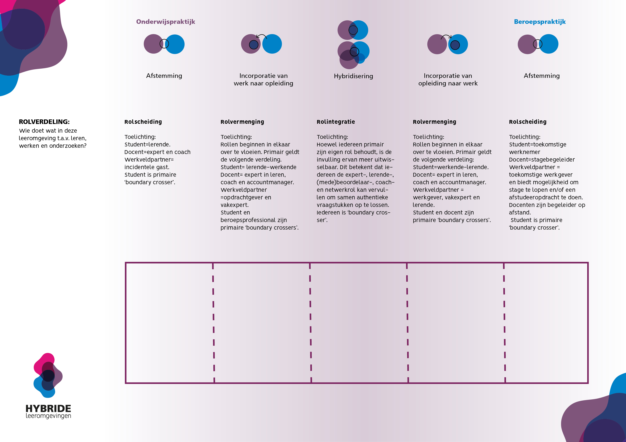
Tips om nieuwe rollen tot ontwikkeling te laten komen?
?
13

Slide 14
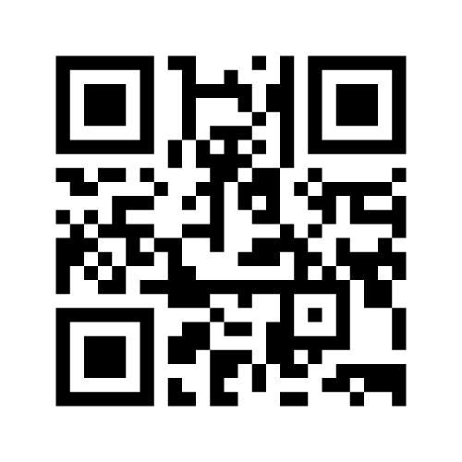
Ga naar menti.com en vul deze code in: 5061 5105
Of scan deze QR code >>>

Slide 15

Bedankt voor jullie input en interesse!
15

